Slide 1
MijnDossier voor mijn medicatie
Dr. Joanna E. Klopotowska
Klinische Informatiekunde
Amsterdam UMC

Slide 2
Disclosure belangen spreker
Geen (potentiële) belangenverstrengeling
Voor bijeenkomst mogelijk relevante relaties¹ | Bedrijfsnamen
Sponsoring of onderzoeksgeld² Honorarium of andere (financiële) vergoeding³ Aandeelhouder⁴ Andere relatie, namelijk…⁵

Slide 3
Project
Fase | Project fases
Begrijpen | Literatuur scan Focusgroepen (opname & ontslag proces)
Ontwerpen | Ideaal proces ontwerp (opname & ontslag proces) EPIC / MijnDossier (on)mogelijkheden Prospectieve Risico Inventarisatie Medicatieproces 2.0 interoperabiliteit
Testen | Patiënten ervaringen Medicatie check door patiënten
Reviewen | Analyses en rapportage Checklist implementatie

Slide 4
Bijdrage aan programma deliverables
Bindende afspraken en uniforme standaarden voor de gegevensuitwisseling tussen consumenten e-health toepassingen en professionele e-health in de umc’s.
Modellen die de regierol van de patiënt en kwaliteit van zorg versterken (zoals ‘shared decision making’, ‘value based healthcare’, ‘positieve gezondheid’) zijn in de uitwerking van dit programma geïmplementeerd en opgeschaald.
Ontwikkeling, evaluatie en implementatie van e-health instrumenten zoals app’s, games en/of wearables in samenwerking met bedrijven en start-up’s.
Een blauwdruk voor scholing en onderwijs ter bevordering van e-health competenties en vaardigheden bij zorgprofessionals.

Slide 5
SMART-doelstellingen
Deliverable | Specifiek | Meetbaar | Acceptabel | Relevant, realistisch | Tijdsgebonden
6. Gegevens-uitwisseling | Medicatieproces 2.0 | Mapping bouwstenen | Samen met het EPD Bureau & NICTIZ | Interoperabiliteit | Afgerond
8. Regierol van de patiënt | Regierol van de patiënt bij medicatieverificatie via het portaal | Focusgroepen Interviews Vragenlijst Medicatie check | Literatuur Kwalitatief | Voorkomen fouten in het medicatieoverzicht Patiënt als partner | Afgerond
10. Evaluatie & implementatie e-health instrumenten | Evaluatie medicatiefuncties van het portaal | Use statistics Focusgroepen SUS score | Kwalitatief en kwantitatief | Gebruiksvriendelijkheid Socio-technical model | Afgerond
11. E-health competenties | Kennis arts en patiënten over medicatiefuncties van het portaal | Focusgroepen Interviews | Kwalitatief | Gebruik bevorderen | Afgerond

Slide 6
Projectresultaten #1
Patiënten en zorgverleners zijn overwegend positief over de actieve bijdrage van de patiënt bij het actualiseren van het medicatieprofiel via het patiëntenportaal.
Gebruiksvriendelijkheid van medicatiefuncties is goed.
Patiënten kunnen discrepanties in medicatieoverzichten goed detecteren.

Slide 7
“Het zal per patiënt verschillen hoeveel begeleiding er nodig is bij het doorgeven van medicatie via het portaal.”
“Hoe intuïtiever het systeem, des te kleiner de kans op fouten.”
“Stel de patiënt gerust. Goede balans vinden tussen de autonomie en de geborgenheid van de patiënt is heel belangrijk. De patiënt moet zich veilig voelen.
Het moet niet zo zijn dat de patiënt zo centraal staat dat hij/zijn in paniek raakt als medicatie in het portaal niet is ingevuld.”
“Bij het checken van medicatie, kan de patiënt een veel grotere rol krijgen dan nu.
Het digitaal verzamelen van gebruikservaringen van patiënten met medicatie, biedt grote kansen voor nog betere beoordeling van therapie.”
“Het ontslag uit het ziekenhuis is voor veel patiënten heel spannend.
De mogelijkheid om na het ontslag vragen over medicatie te kunnen stellen via het portaal zou veel houvast bieden.”

Slide 9
Projectresultaten #2
MijnDossier wordt nog beperkt gebruikt voor medicatie.
Inpassing in het huidige proces is nog onvoldoende.
Technische ondersteuning kan beter.
Participatie van patiënten met lage gezondheidsvaardigheden is laag.
Checklist voor optimalisatie van het patiëntenportaal voor medicatieverificatie.

Slide 10
Wat verliep niet volgens plan?
Werving van de patiënten.
Het medicatieverificatie proces in het AMC en het VUmc is verschillend.

Slide 11
Tips en adviezen
ONDERZOEK
Start met early adopters.
Gebruik use statistics als informatiebron.
Neem voldoende tijd voor werving van de patiënten.
Uitkomsten relevant voor de patiënten & de zorgverleners.
PRAKTIJK
Door ontwikkelen volgens user-centered design.
Implementatie geleidelijk, polikliniek mogelijk meest gebaat.
Gezondheidsvaardigheden inzichtelijk maken.
Patiënten stimuleren en waardering uitspreken voor de inspanningen.
Versterken ICT ondersteuning van zorgverleners.

Slide 12
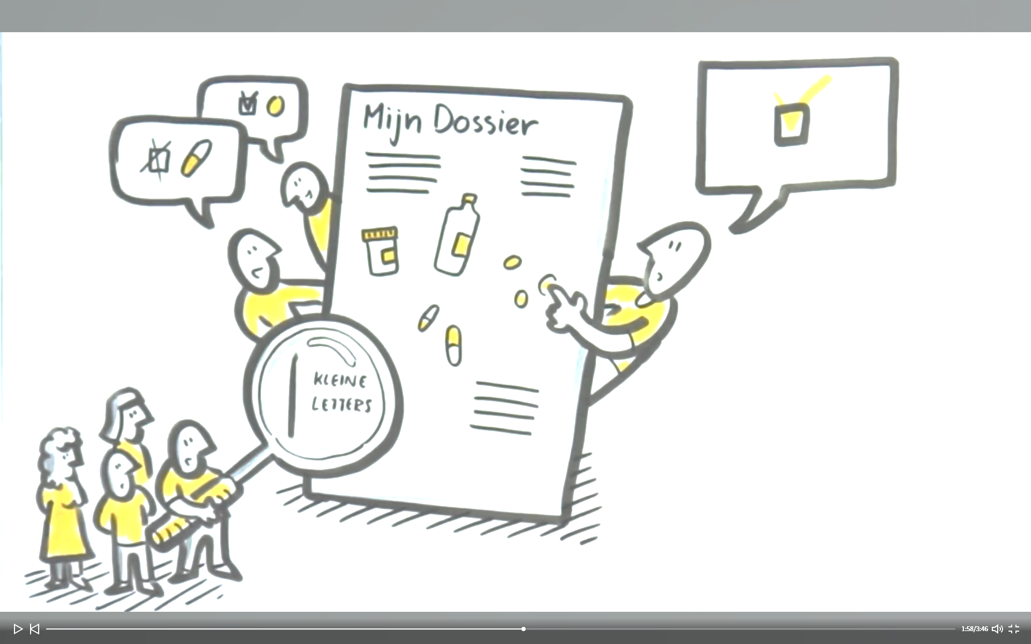
Vragen?
j.e.klopotowska@amc.nl
Illustratie van www.videologic.nl

Slide 13
Het programma e-Health wordt gefinancierd door het Citrienfonds. Dit fonds helpt duurzame en breed inzetbare verbeteringen in de gezondheidszorg te ontwikkelen en is mogelijk gemaakt door ZonMw. www.nfu-ehealth.nl | info@nfu-ehealth.nl

